Slide 1
Quelques outils utilisés actuellement
Gestion des flux de données
Entrée via le protocole HTTP (méthode GET)
Entrée via le protocole LoRaWAN
Entrée via le protocole HTTP (méthode POST)
P 1

Slide 2
Quelques outils utilisés actuellement
Bases de données
BD NoSQL
BD externe
P 2

Slide 3
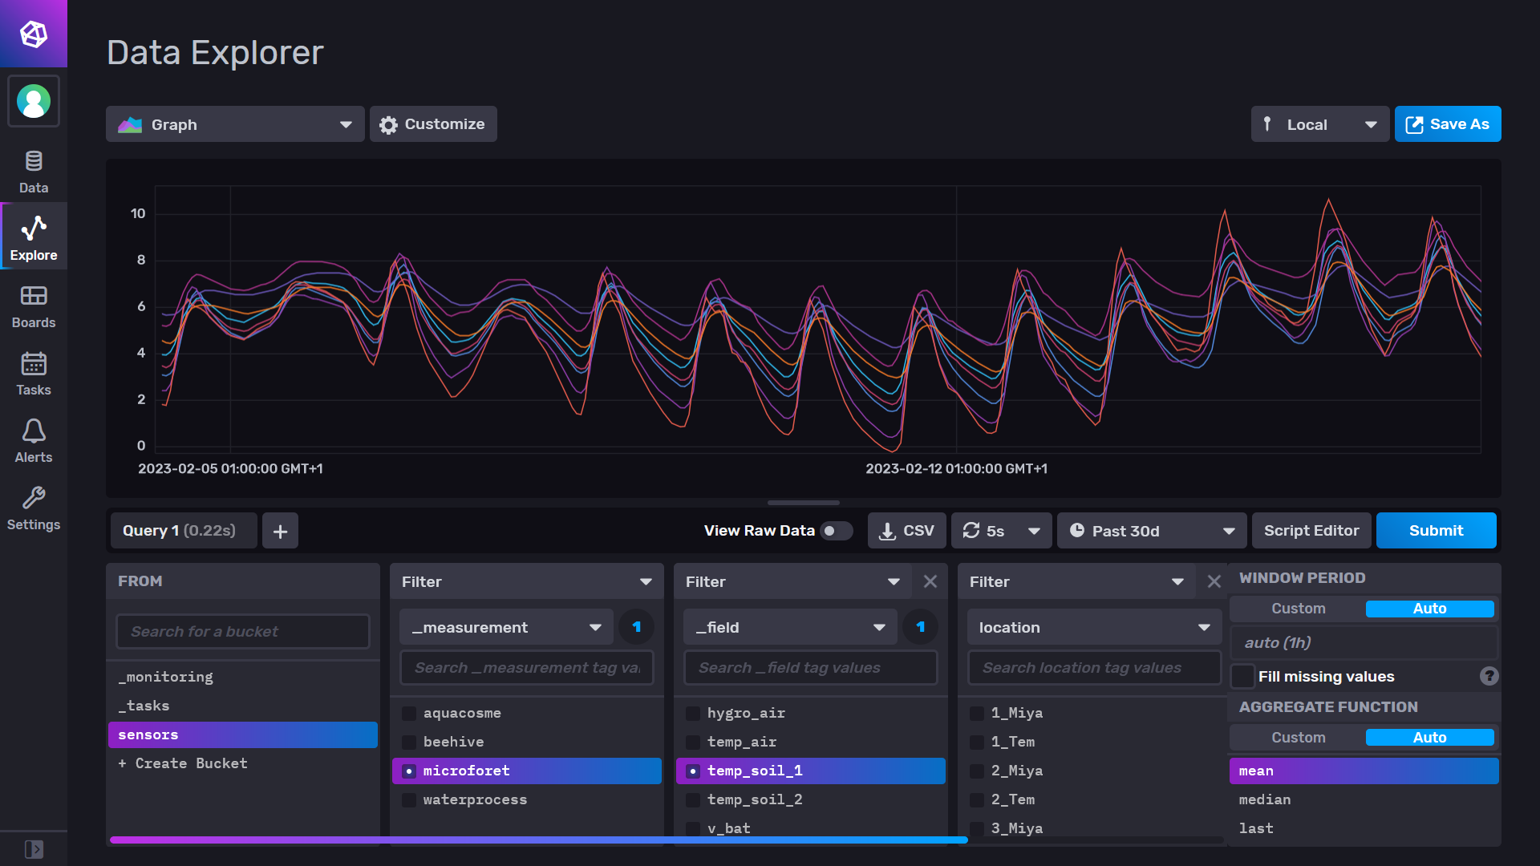
Quelques outils utilisés actuellement
Visualisation des données
P 3

Slide 4
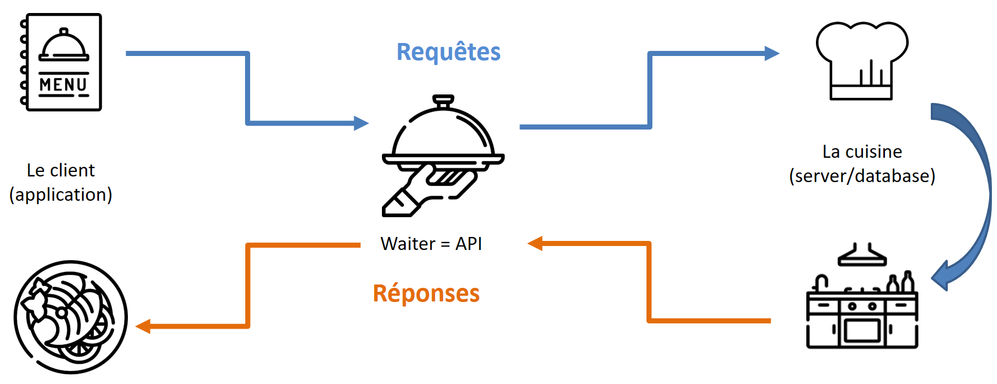
Quelques outils utilisés actuellement
Visualisation des données
Développement d’une API RESTful
P 4

Slide 5
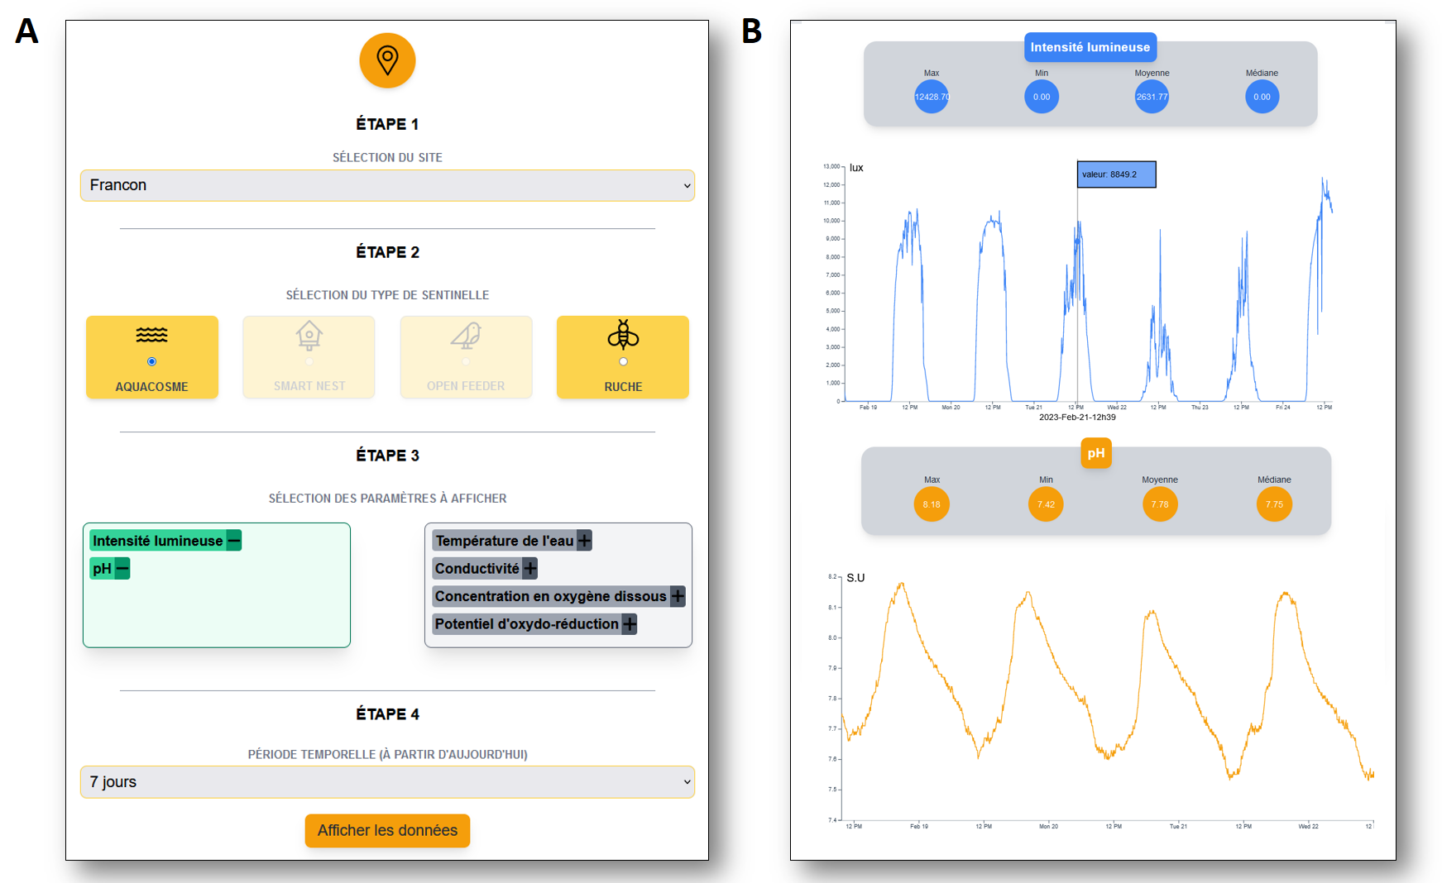
Quelques outils utilisés actuellement
Visualisation des données
Développement d’une API RESTful
P 5

Slide 6
Quelques outils utilisés actuellement
Autres fonctionnalités souhaitées…
Mécanisme d’authentification individualisée
Environnement intégré pour l’analyse des données
P 6

